Slide 1
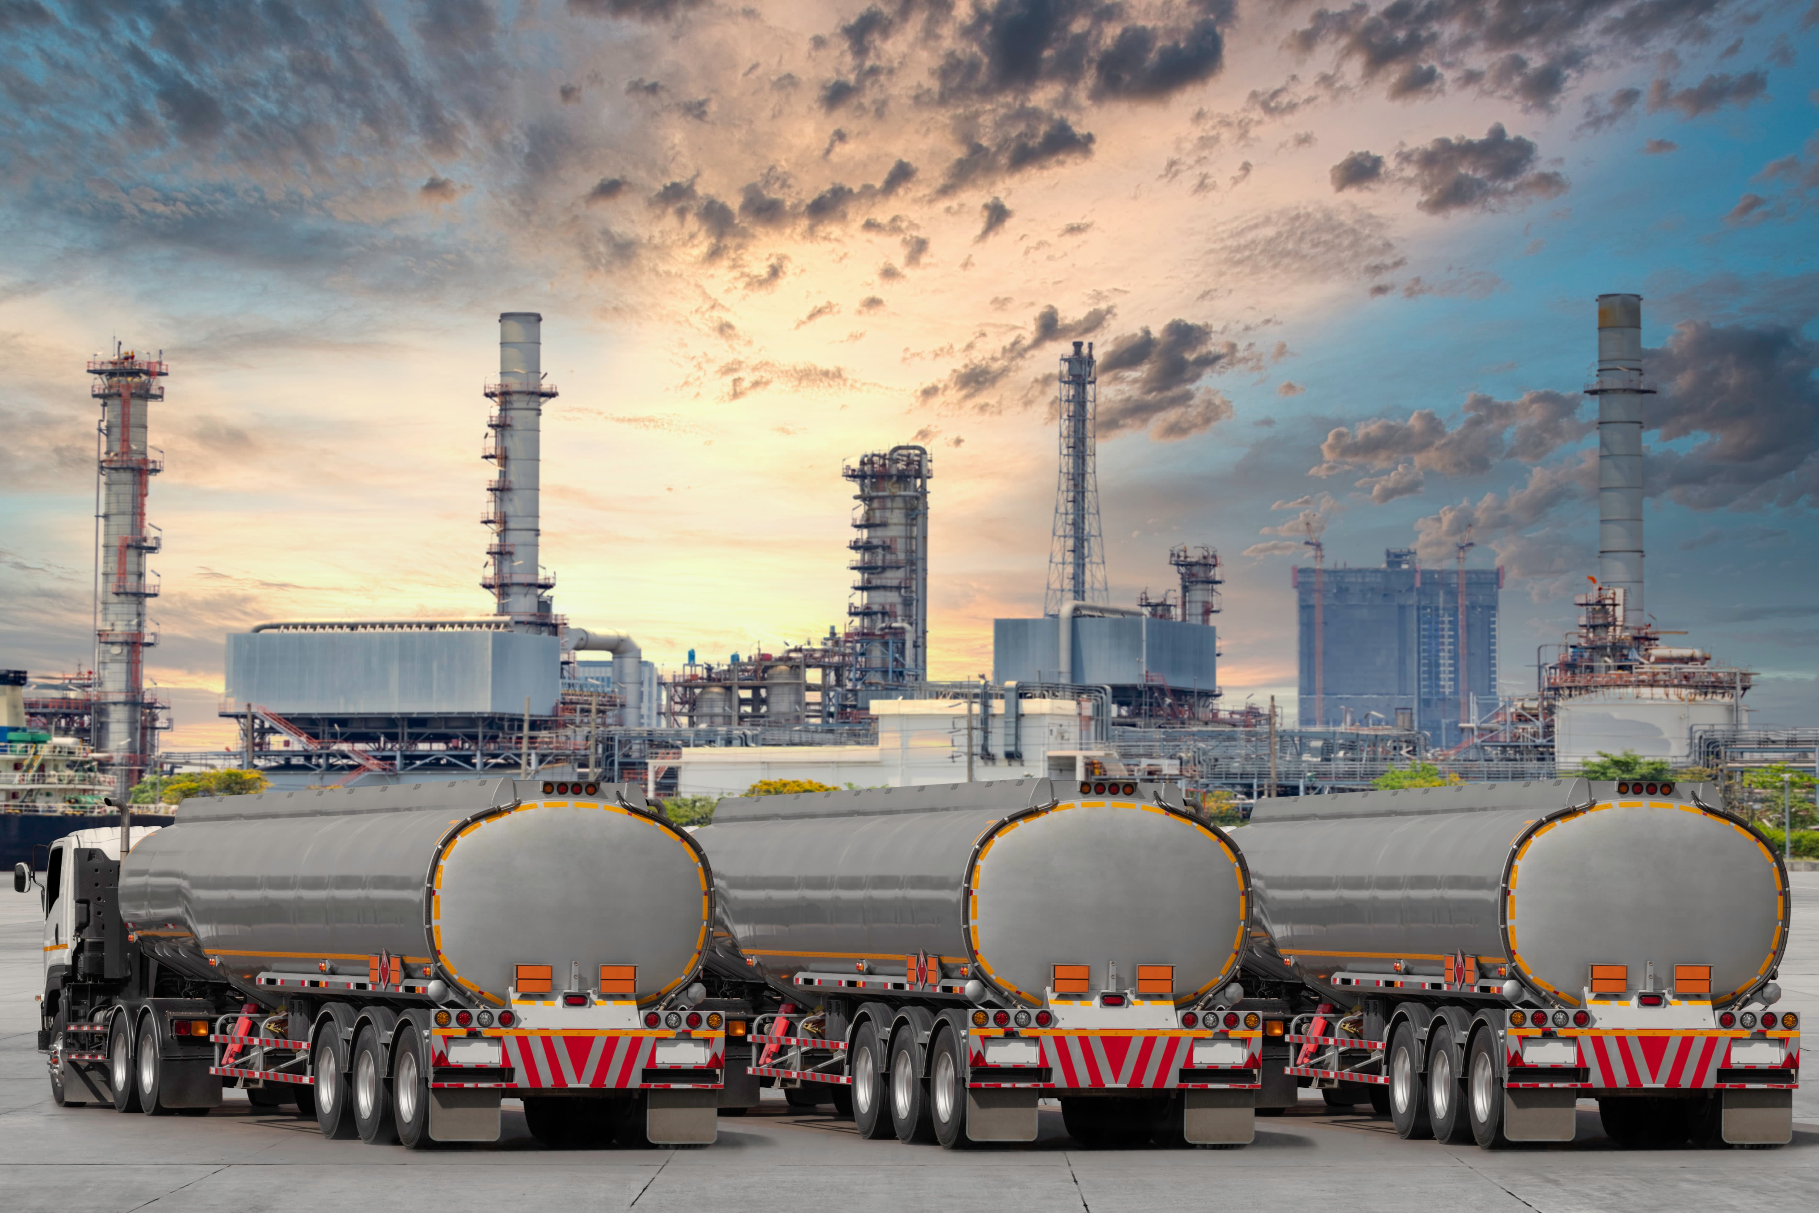
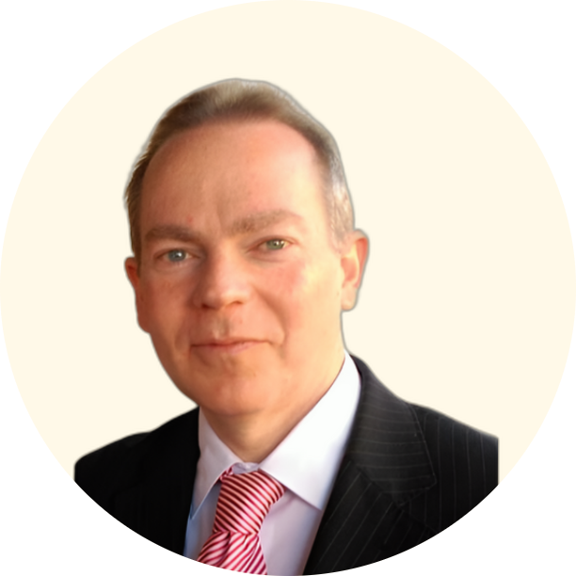
WEBINAR
WEBINAR
MMPP RD 3/2022 SOSTENIBILIDAD TRANSPORTE
Fecha: Viernes 29 de abril de 2022
Hora: 11h (España)
Formato: Webinar
Dirigido por:
Carlos Igual Alonso
Consejero Seguridad Mercancías Peligrosas ADR /RID.

Slide 2
Presentación
El pasado 1 de marzo entro en vigor el Real Decreto-ley 3/2022 por el que se regulan una serie de medidas para la mejora del transporte de mercancías por carreta y del funcionamiento de la cadena logística.
El objetivo de este webinar gratuito es informar de cuales son los principales cambios introducidos por esta norma en la Ley 16/1987 de Ordenación de los Transportes Terrestres,
en relación a las operaciones de carga/descarga de los vehículos con mercancías peligrosas en el ámbito de los distintos intervinientes en la cadena de transporte.
Asimismo, un segundo objetivo persigue la interpretación que desde Tesicnor hacemos de estas modificaciones y sus implicaciones de cara a la figura del Consejero de Seguridad en las empresas afectadas.
Estructura de la Jornada y Contenidos
Apertura Webinar
Don Rubén Guerrero. Tesicnor
11h00-11h30
Principales cambios normativos en relación a las operaciones de carga/descarga. Obligaciones de los participantes.
Don Carlos Igual Alonso.
Consultas y preguntas
Don Carlos Igual Alonso.
11h30-11h45
INSCRÍBETE
https://www.tesicnor.com/webinar-mercancias-peligrosas-2022/ ‎

